Slide 1

CHÀO MỪNG CÁC EM ĐẾN VỚI GIỜ
KỸ THUẬT – Lớp 4
Bài 6 : KHÂU VIỀN ĐƯỜNG GẤP MÉP VẢI BẰNG MŨI KHÂU ĐỘT THƯA

Slide 2
KHỞI ĐỘNG
? Tiết trước các em học bài gì ?
? Em hãy nêu các bước thực hiện ?
Trả lời
Khâu đột thưa

Slide 3

Thứ Năm, ngày 04 tháng 11 năm 2021
Kĩ thuật
Bài 6 : Khâu viên đường gấp mép vải bằng mũi khâu đột thưa. ( Tiết 1 )

Slide 4
1. Vạch dấu đường thẳng cách mép vải 2 cm
2. Chấm các điểm cách đều nhau 5 mm trên đường dấu
5 mm
2 Cm
10
9
8
7
6
5
4
3
2
1
Vạch dấu đường khâu

Slide 5
Khâu từ phải sang trái.
10
9
8
7
6
5
4
3
2
1
10
9
8
7
6
5
4
3
2
1

Slide 6
Lùi lại, xuống kim tại điểm 1 và lên kim tại điểm 4
10
9
8
7
6
5
4
3
2
1
10
9
8
7
6
5
4
3
2
1

Slide 7
Xuống kim ở điểm 3, đồng thời lên kim ở điểm 6
10
9
8
7
6
5
4
3
2
1
10
9
8
7
6
5
4
3
2
1

Slide 8
10
9
8
7
6
5
4
3
2
1
H.4a) Khâu lại mũi
H.4b) Nút chỉ

Slide 9
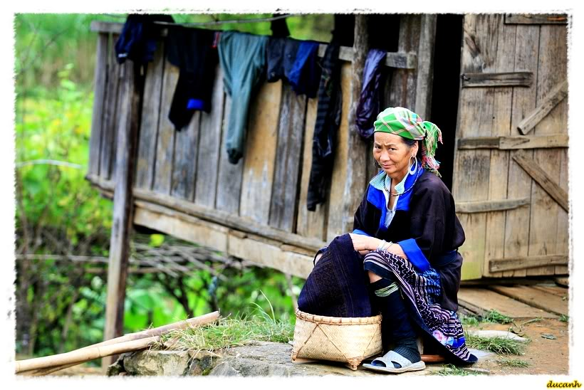
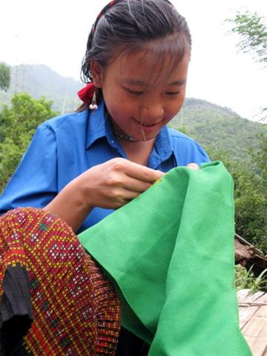
Người phụ nữ ngồi may áo cho chồng, con
Một học sinh tiểu học đang ngồi may áo cho mẹ và chi

Slide 10
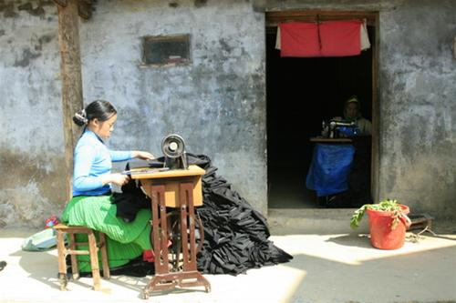
Thiếu nữ đang may áo, quần.

Slide 11
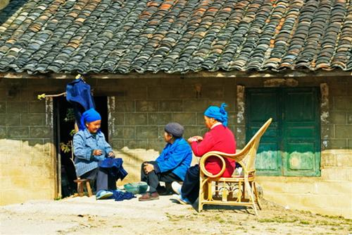
Đâu đâu cũng thấy cảnh may vá…

Slide 12
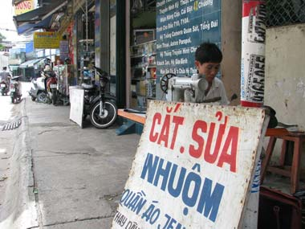
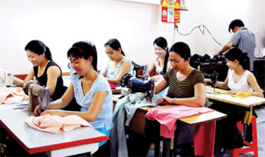
Hướng nghiệp

Slide 13
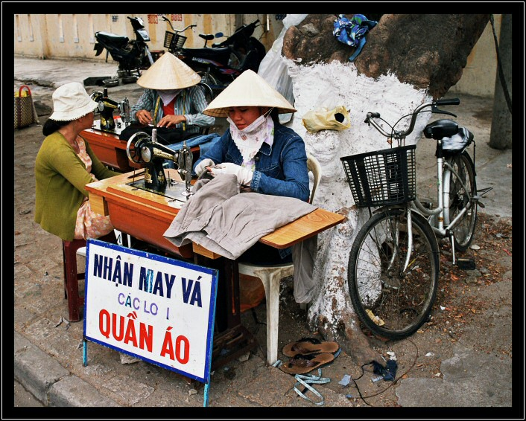
Hướng nghiệp

Slide 15
Kĩ thuật
Bài 6 : KHÂU VIỀN ĐƯỜNG GẤP MÉP VẢI
BẰNG MŨI KHÂU ĐỘT THƯA
* Phần 1 : Vật liệu và dụng cụ
Một mảnh vải sợi bông có kích thước 10 x 15 cm.
Kim khâu, chỉ khâu.
Thước kẻ, bút chì, kéo.

Slide 16
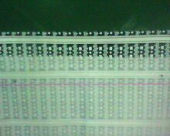
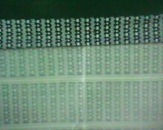

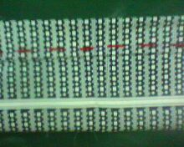
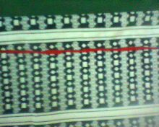
Hoạt động 1: Quan sát và nhận xét mẫu

Slide 17
* Phần 2 : Quy trình thực hiện.
1. Gấp mép vải :
- Đặt mép vải lên bàn, mặt trái ở trên. vuốt thẳng mặt vải. Kẻ hai đường thẳng cách đều ở mặt trái vải ; đường thứ nhất cách mép vải 1cm ; đường thứ hai cách đường thứ nhất 2cm (H 1).
Gấp mếp vải lần một : Gấp theo đường dấu thứ nhất. Miết kĩ đường gấp (H.2a).
Gấp mép vải lần hai.
1cm
Đường thứ nhất
2cm
Đường thứ hai

Slide 18
Củng cố
Nhắc lại quy trình gấp mép vải

Slide 19


Nhận xét - dặn dò

